Slide 1
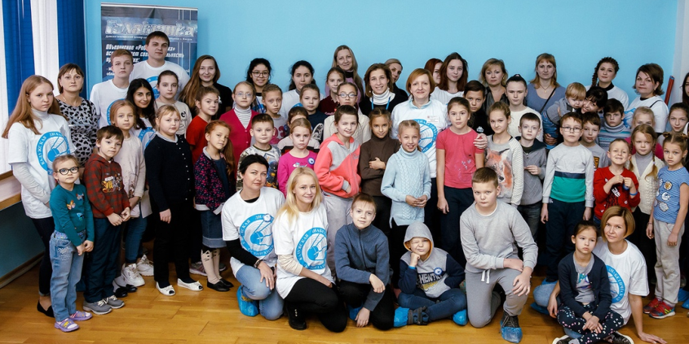
Программа по поддержке детей с сахарным диабетом первого типа
«Диадети40»
Руководители проекта –
Бауэр Людмила Сергеевна

Slide 2
Цель проекта
Социализация детей с сахарным диабетом, проживающих в городе Калуге в общественную и культурную жизнь общества путем распространение информации о диабете и акцентирование внимания на особенностях жизни с СД- 1 типа.
120 детей больных диабетом
Проблемы
Более 60% не компенсируют диабет
Рост количества больных с СД
(4 % в год )
Нет лагерных смен и площадок для детей с диабетом
Нет сопровождения и наставничества
Отсутствие инструментов социальной адаптации
ОСЛОЖЕНЕНИЯ

Slide 3
В проекте будут:
Консультации специалистов
Мероприятия по социализации: кафе, кино, помощь другим
и т.д.
Мастер классы
фестиваль "Вместе против диабета"
Вебинары и чат
Поездки
фотоконкурс "Диабет - важно знать
Обучение специалистов
Наставничество, взрослыми с сахарным диабетом
Площадка в летнее время

Slide 4

Социальные эффекты от реализации проекта
Уменьшение осложнений диабета у детей
Оздоровление психологического климата семей
Приобретения навыков самостоятельного контроля заболевания
Сопровождение детей
Выработанная привычка следить за своим здоровьем

Slide 5
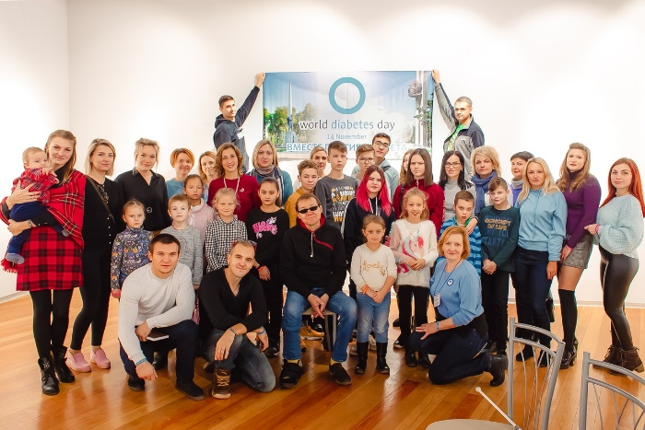
Результаты проекта
Активное сообщество детей и родителей
Уменьшение рисков осложнений у детей
Повышения знаний общества о диабет
Социализация детей в обществе

